Slide 1

한성대학교 암호 동아리
Quantum Ant

Slide 2

한성대학교
Quantum Ant
01
“ ”
Quantum Ant
양자 알고리즘, 양자 프로그래밍에 초점을 둔 암호 동아리
동아리 강점 : 대학원생과 학부생이 함께 진행하기 때문에 깊은 지식을 공유하고 배울 수 있으며 학술대회 및 공모전 등에 참여하며 연구 및 학술 활동 진행
주요 활동 내용: 온라인 스터디, 대면 스터디, 온라인 세미나, 공모전/학술대회
총 구성원 : 35 (대학원생: 15, 학부생: 20)
동아리 회장 : 송민호
동아리 부회장 : 엄시우
활동 분야 : 양자 프로그래밍, 암호 구현, 인공 지능, 블록체인 등 다양한 분야

Slide 3
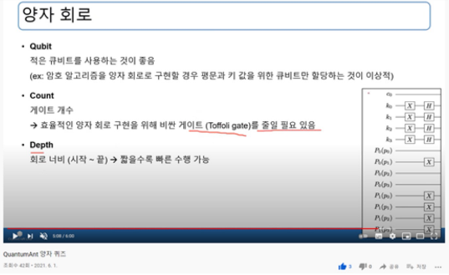
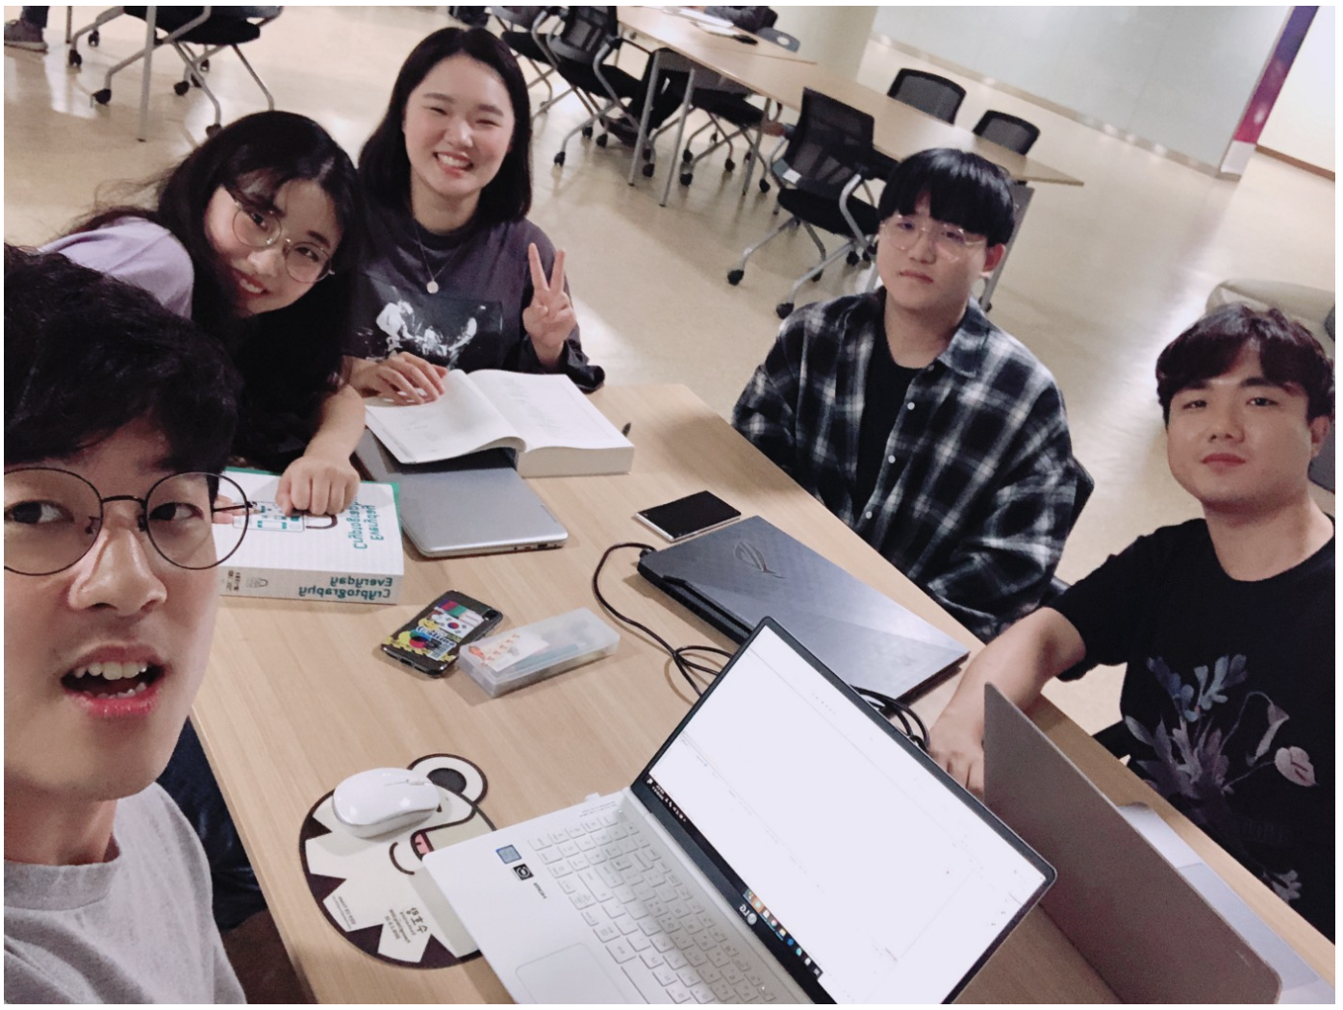
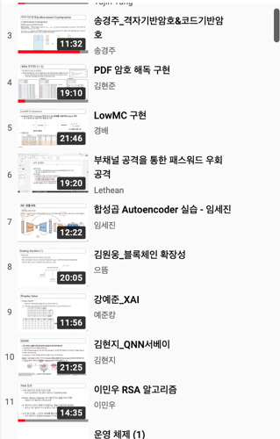

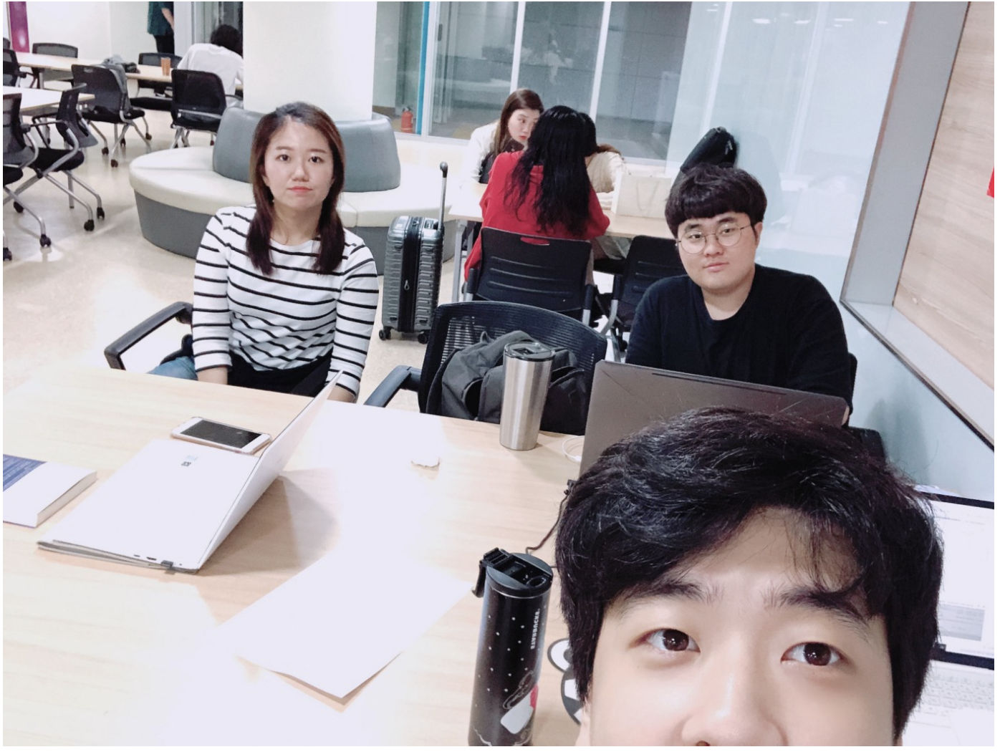
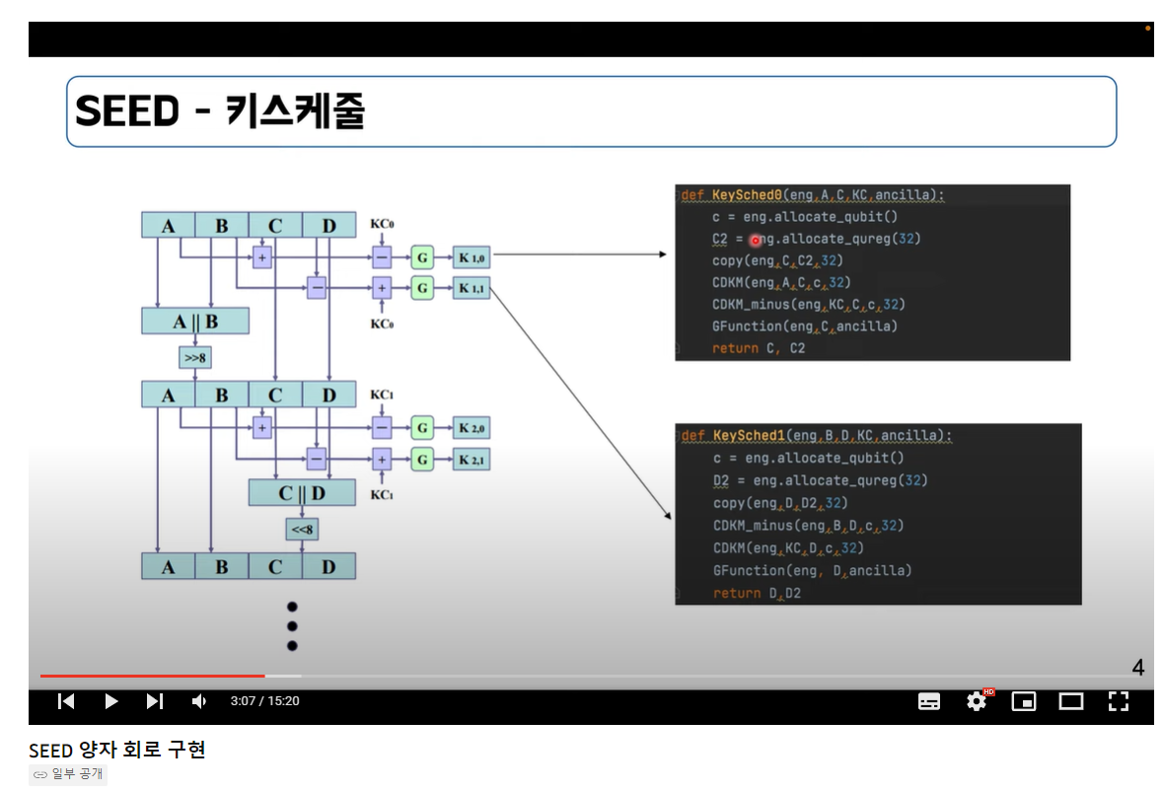
한성대학교
Quantum Ant
02
활동 목표 – 내부 활동
월 별 정기 온라인 세미나를 진행하고
피드백을 통해 지식 향상
소규모로 팀을 구성하여 관심 주제에 대해 연구, 공부, 프로젝트 진행

Slide 4
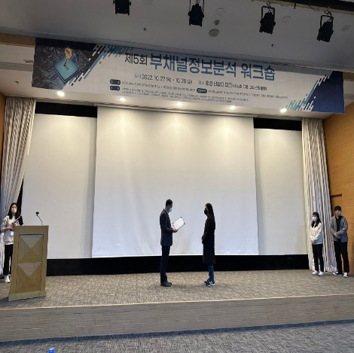
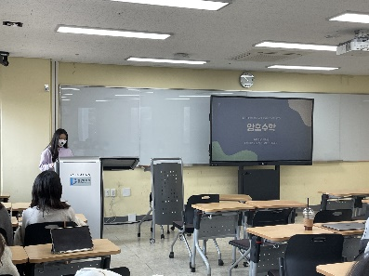
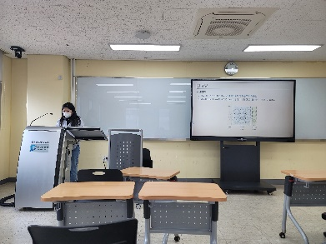
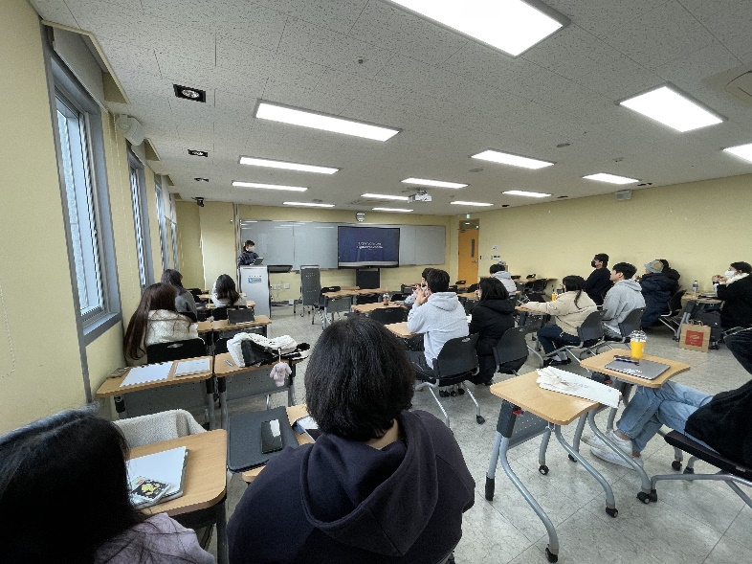
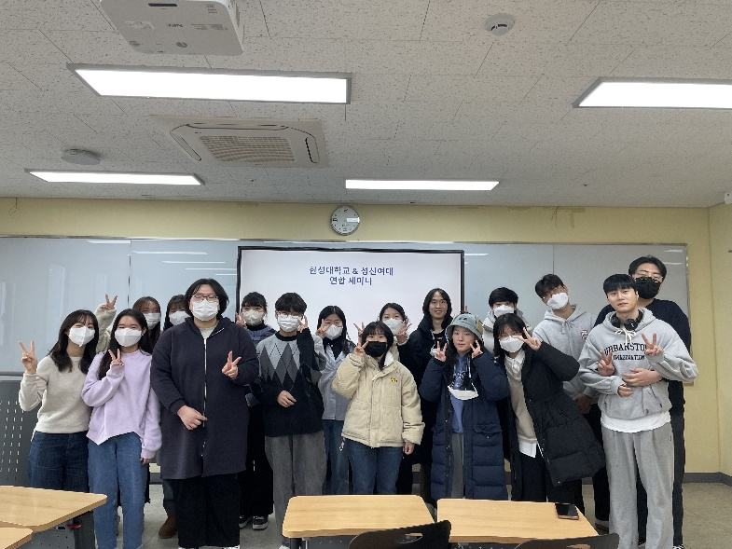
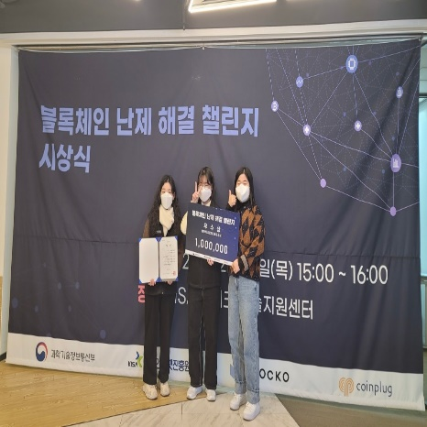
한성대학교
Quantum Ant
02
활동 목표 – 외부 활동
다양한 공모전 및 학술대회 참가를 통해 다양한 경험을 쌓고 동기부여 제공
타 대학교와의 연합 세미나를 통해 서로 간의 지식을 공유하여 지식의 폭을 넓힘

Slide 5
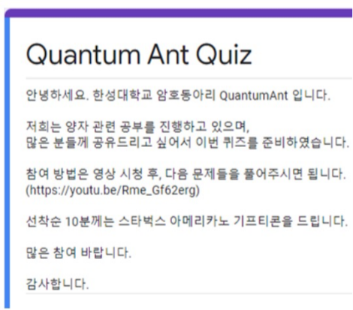
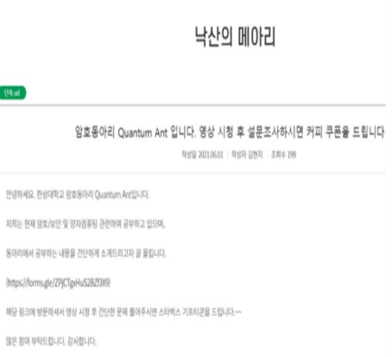
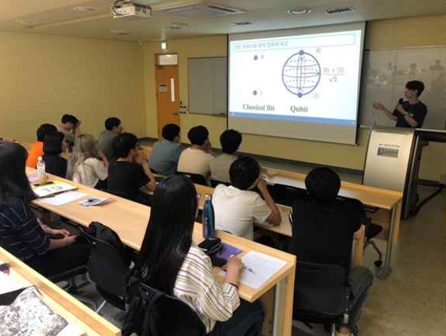
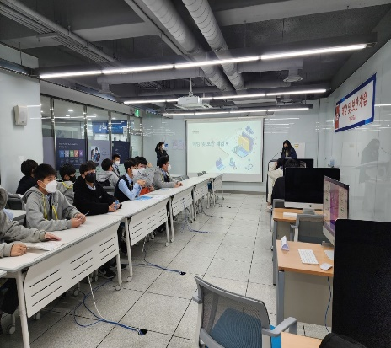
한성대학교
Quantum Ant
02
활동 목표 – 홍보 및 예산
학교 게시판을 통해 설문조사를 진행하거나 학부생을 대상으로 설명회 및 체험을 통한 홍보
전공 서적, 학회 활동, 다과비, 동아리 홍보비 등 예산 사용 계획
Notes:
학술 지원비 – 전공 서적, 학회 활동(학회 가입비), 시험료
활동 지원비 – 세미나, 회의, 회식

Slide 6
한성대학교 Quantum Ant
THANK
YOU

